Slide 1
What‘s New in Xcode Signing
在Xcode8中大大简化了code signing的流程，重新设计了code signing的交互，增加了可视化的界面的显示，移除了fix issue按钮。
其变化主要体现在基础概念的变化和签名方式的改变上。

Slide 2



一、Fundamentals（基础概念）

Slide 3
1、Certificate: 证书 Xcode8之前：每个账号一般有两个证书，一个是开发证书，一个是发布证书。开发证书和发布证书都只能存在一份，如果有多台 Mac 开发设备，需要通过证书的导出导入来同步证书（和密钥）。 Xcode8及之后：支持多个开发证书 (发布证书依然只能有一个)，也就是说，多台 mac 开发设备可以 自动 生成多份有效的开发证书（和密钥），就不再需要导出导入了。

Slide 4
2、Provisioning profile: 描述文件 Xcode8之前：每次添加新的设备都会生成新一个新的 profile，并产生一个唯一的 id，所以在每次添加设备之后，因为 profile id 变了，需要更新并提交 project 文件。 Xcode8及之后：是用文件名的方式引用，就是说添加了新的设备，只要 profile 文件名不变，就不会修改 project 文件了。

Slide 5
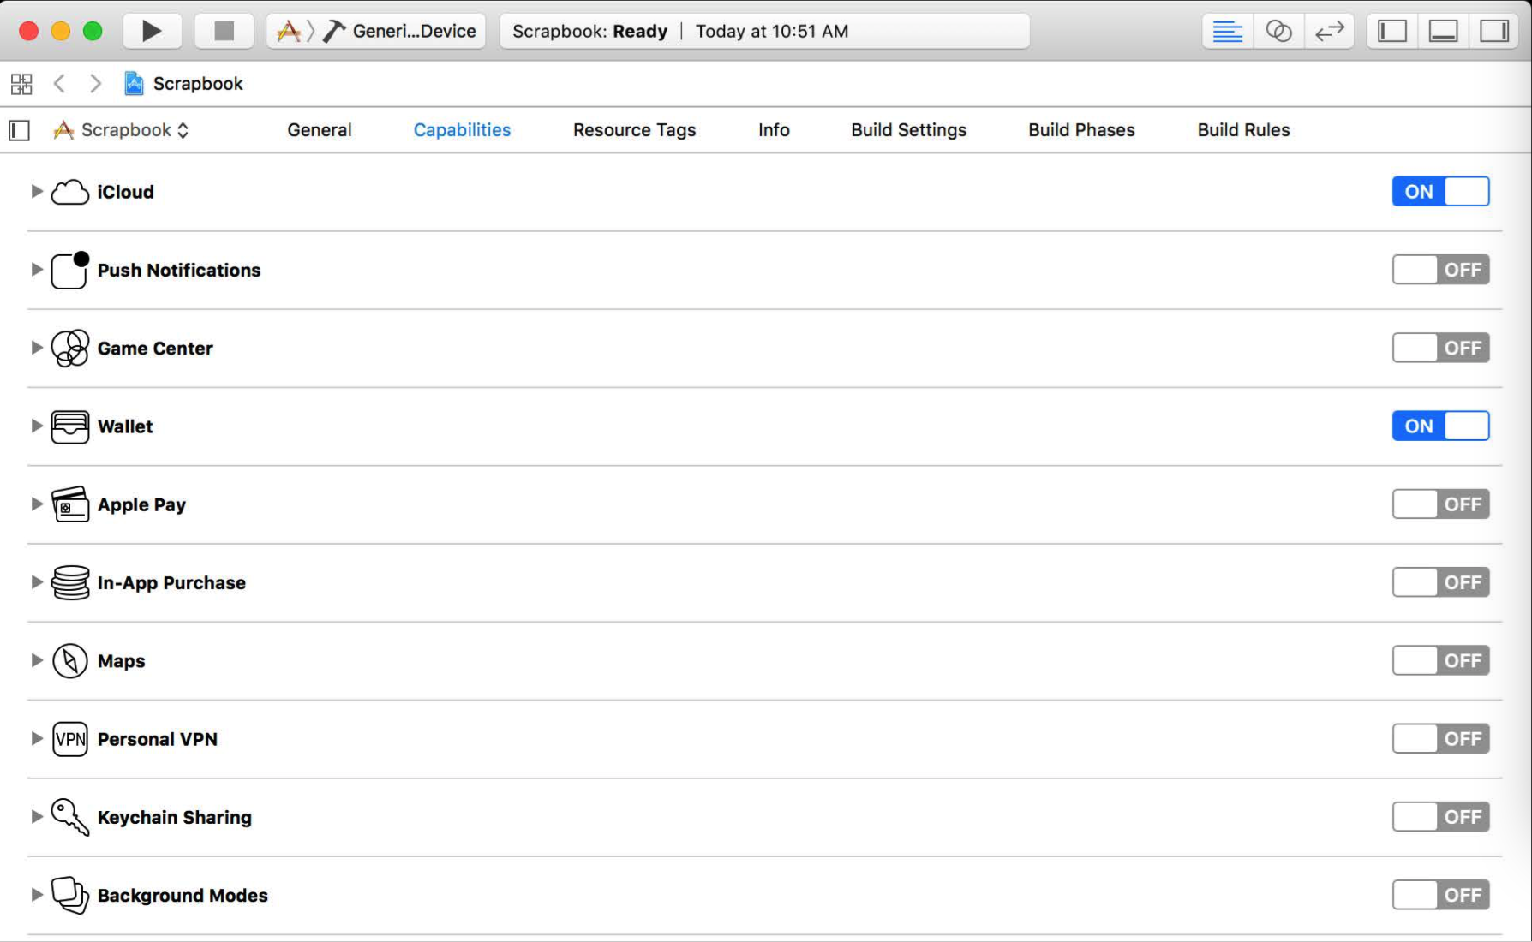
3、 Entitlement :管理我们开启的 Capabilities，比如 IAP，Push Notifications，iCloud 等等，支持方式的可视化展示。

Slide 6
Xcode8之前：需要在网页上对profile文件进行相应的配置。 Xcode8及之后：直接在工程的Target-> Capabilities下进行相应的配置即可，无需去网页重新进行配置。

Slide 7
4、签名的流程 Xcode 根据所择的 team 从 key chains 里选择 最新的 证书，然后根据 app identifier 选择最新的 provisioning profile，在 build 的时候 profile 会被放在 app 包里，code sign 工具根据证书生成一个 code seal（可以理解为盖一个戳）。如果有人篡改了 app，这个戳就不 match 了，iOS 系统会阻止 app 安装。

Slide 8
二、签名方式
Xcode8之前：只支持自定义签名(Customized Signing) 。
Xcode8及之后：支持两种签名方式，自动化签名 (Automatic Singing)和自定义签名(Customized Signing) 。

Slide 9
1、自动化签名 (Automatic Singing) 在这种模式下，Xcode 全自动的为我们管理整个签名的流程，整个过程会在后台执行，会保证所有签名需要的文件是最新的。 我们所需要做的就是勾选上自动化签名，然后选择 team。剩下的 Xcode 都会接管。比如创建证书，创建和更新 profile 等等。但是当插入了一台新的 iOS 设备，Xcode 8 还是会提示是否把这台设备添加到测试设备中，如果选择是，Xcode 8 会自动添加到设备列表里，并自动更新 profile 文件。 Xcode 自动化签名只会自动化开发阶段的签名，不会修改发布的签名设置。

Slide 10
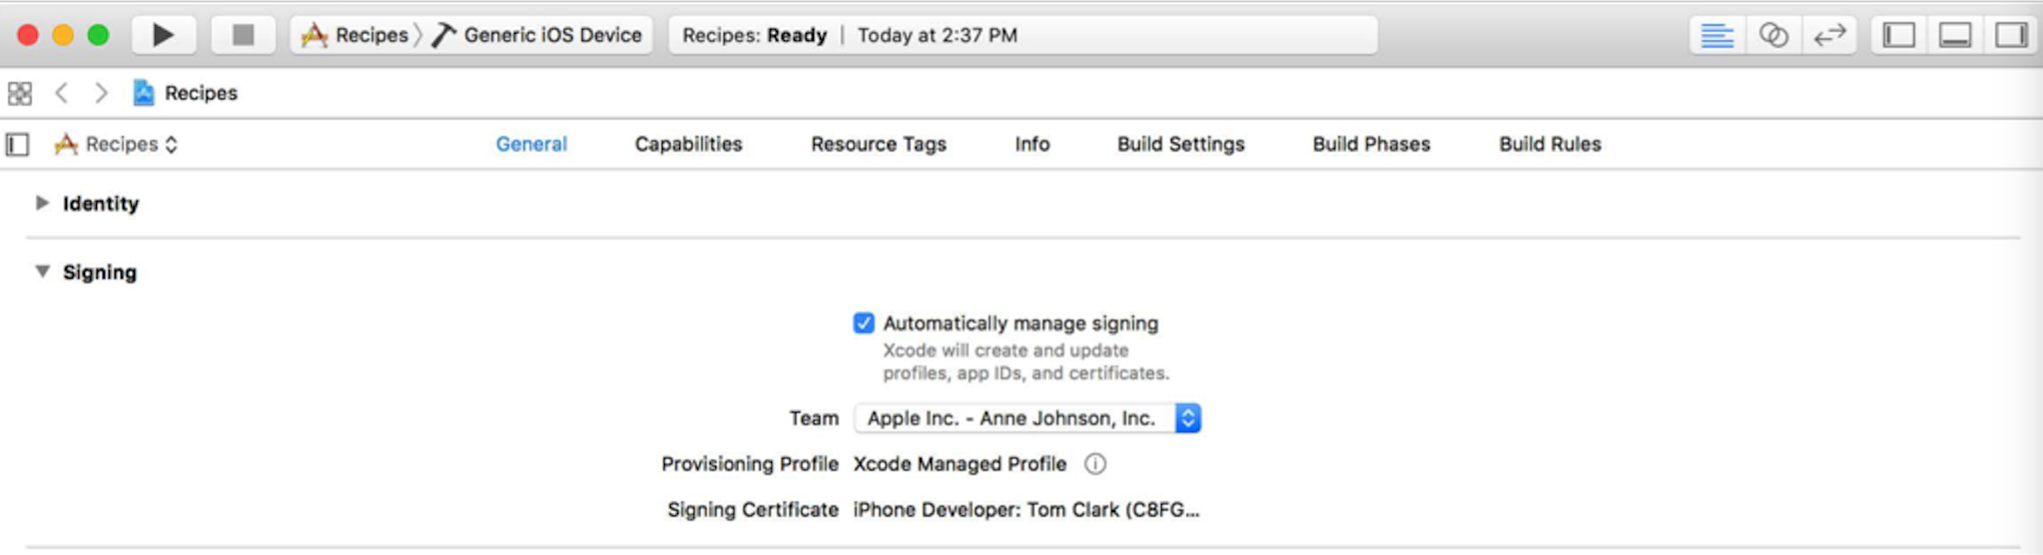

Slide 11
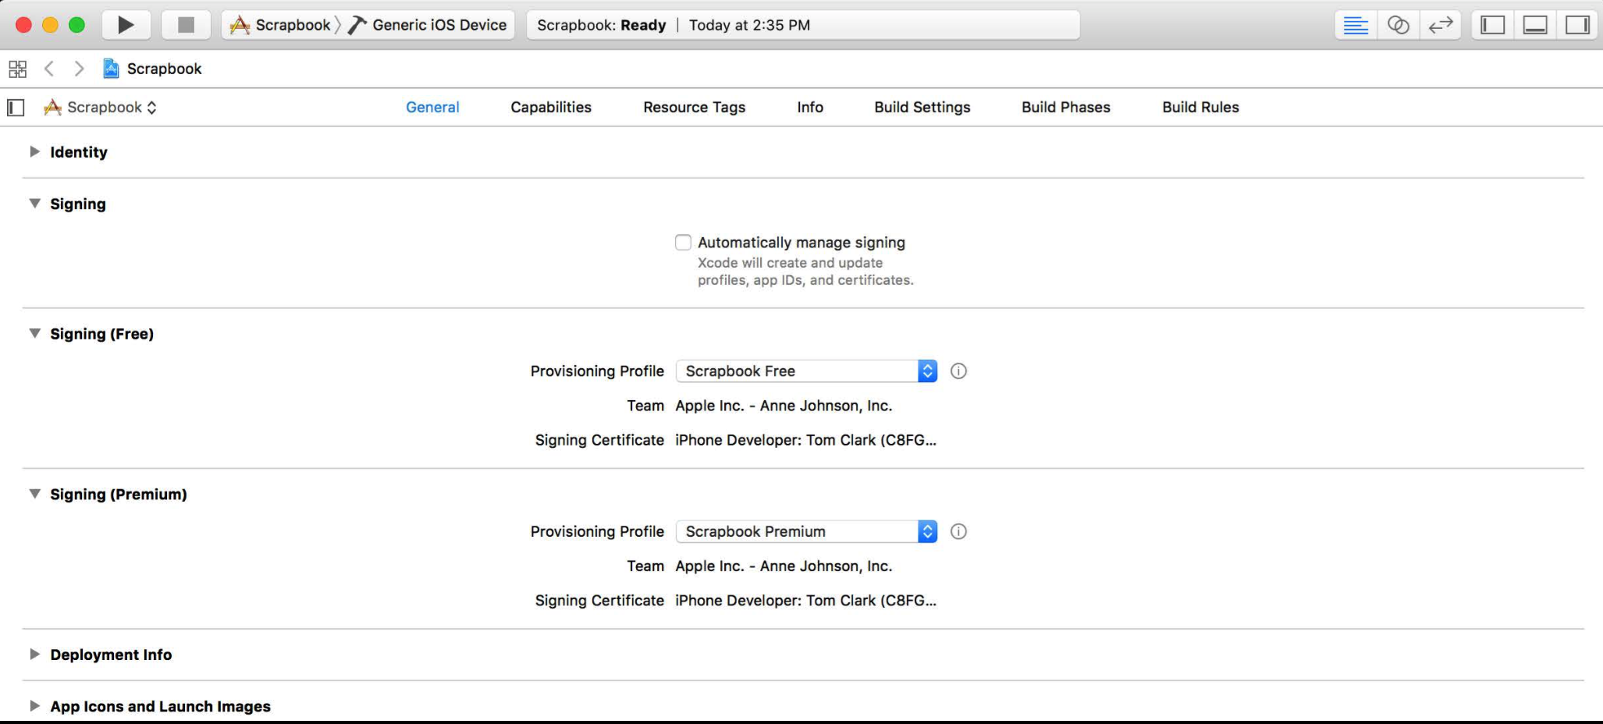
2、自定义签名(Customized Signing) 这种模式下，自己管理签名所需的文件，Xcode 不会对签名设置做任何的修改，但是如果签名的设置有问题，Xcode会提供更多友好而精确的提示：

Slide 12
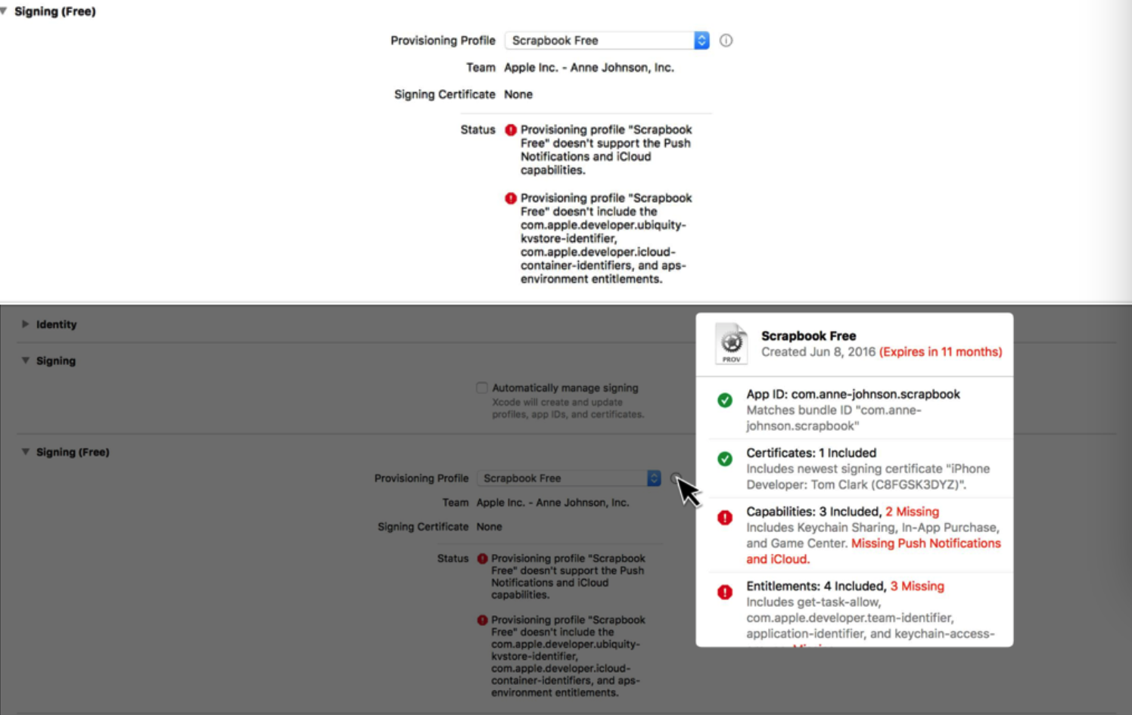

Slide 13
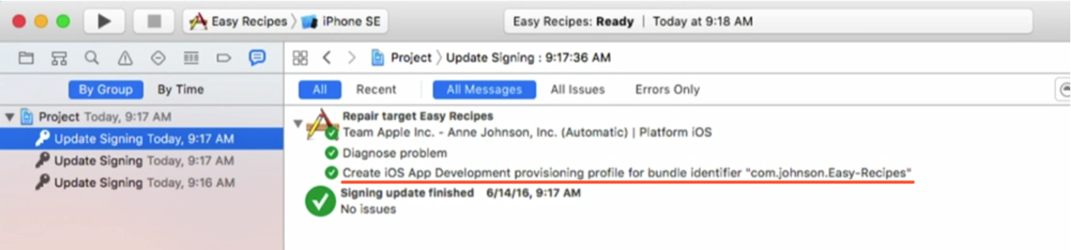
三、Fix Issue 按钮
Xcode8之前：有可能点击fix issue多次之后依然无法解决问题。
Xcode8及之后：移除了fix issue按钮。点击Reports Navigator查看Update Signing即可查看日志，了解Xcode自动为我们做了什么，也可以看到Xcode提供的需要fix Issue的提示信息。

Slide 14
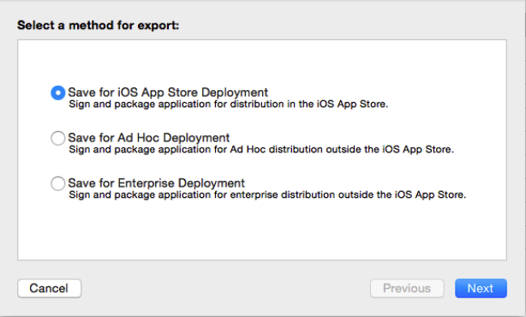
四、补充
Xcode8之前：

Slide 15
Xcode8及之后：

Slide 16
导出ipa包的时候有四个选项：
1、Save for iOS App Store Deployment保存到本地准备上传App Store或者在越狱的iOS设备上使用；
2、Save for Ad Hoc Deployment保存到本地准备在账号添加的可使用设备上使用（具体为在开发者账户下添加可用设备的udid，该app包是发布证书编译的）；
3、Save for Enterprise Deployment这种主要针对企业级账户下 准备本地服务器分发的app；
4、Save for Development Deployment针对内部测试使用，主要给开发者的设备(具体也为在开发者账户下添加可用设备的udid)。该app包是开发证书编译的。

Slide 17
Save for Ad Hoc Deployment 和 Save for Development Deployment区别:
Save for Ad Hoc Deployment : 对应发布证书的信息，推送正式环境的时候选用这个。
Save for Development Deployment: 对应调试证书的信息。

